Slide 1


Velozes e Flutterosos
Desafio do Código
Felipe M. Scalco

Slide 2
Fundamentos do Flutter
00

Slide 3

O que é Flutter?
Flutter é um framework de código aberto desenvolvido pelo Google, lançado inicialmente em maio de 2017. Criado para facilitar o desenvolvimento de aplicativos nativos com uma única base de código, o Flutter utiliza a linguagem Dart e um motor gráfico próprio chamado Skia. Este framework surgiu como uma solução para os desafios enfrentados no desenvolvimento multiplataforma, permitindo que desenvolvedores escrevam uma única vez e implantem em Android, iOS, Web e desktop. As vantagens do Flutter incluem o hot reload, que agiliza o processo de desenvolvimento ao permitir que mudanças no código sejam visualizadas instantaneamente; a extensa coleção de widgets personalizáveis, que facilita a criação de interfaces de usuário sofisticadas e responsivas; e a redução de tempo e custo com a manutenção de um único código para diversas plataformas. No entanto, existem desvantagens, como a necessidade de aprender Dart, o que pode ser um obstáculo para iniciantes, e a dependência de bibliotecas de terceiros para algumas funcionalidades, o que pode resultar em desafios de compatibilidade e manutenção.

Slide 4
Instalação e Configuração
01

Slide 5
Instalação do Flutter
Para adentrar o mundo da programação com Flutter, a primeira etapa é garantir que o ambiente de desenvolvimento esteja adequadamente configurado. Felizmente, o processo de instalação do Flutter é tão direto quanto os resultados que você poderá alcançar com ele.
Verificação de Pré-requisitos
Antes de começar, verifique se o seu sistema atende aos requisitos mínimos do Flutter. Certifique-se de ter o Git instalado para acessar os repositórios necessários.

Slide 6
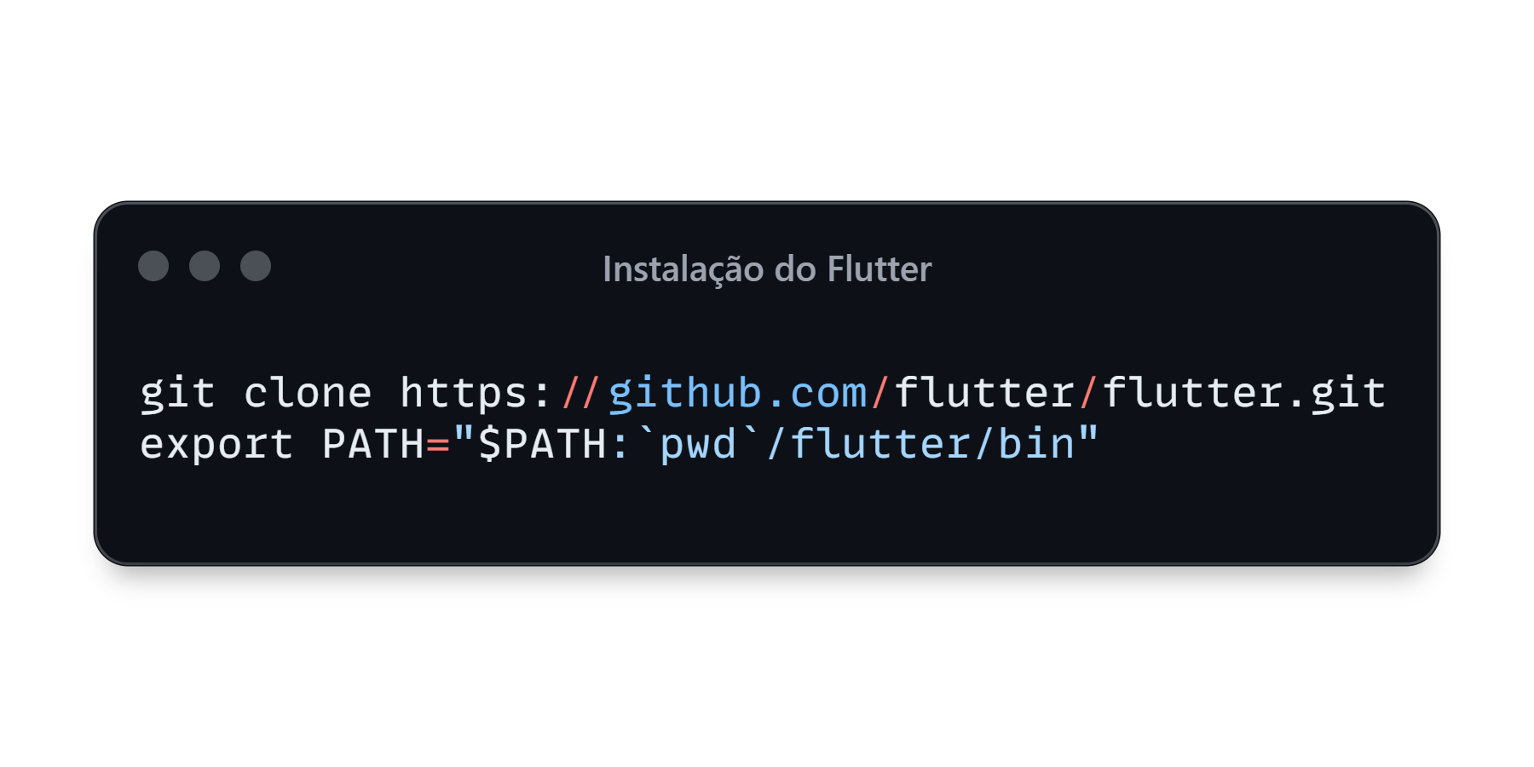
Instalação do Flutter
Obtenção do Flutter SDK
O Flutter SDK é facilmente obtido diretamente do GitHub. Utilizando o Git, simplesmente clone o repositório do Flutter e acrescente o caminho para o binário ao seu PATH.

Slide 7
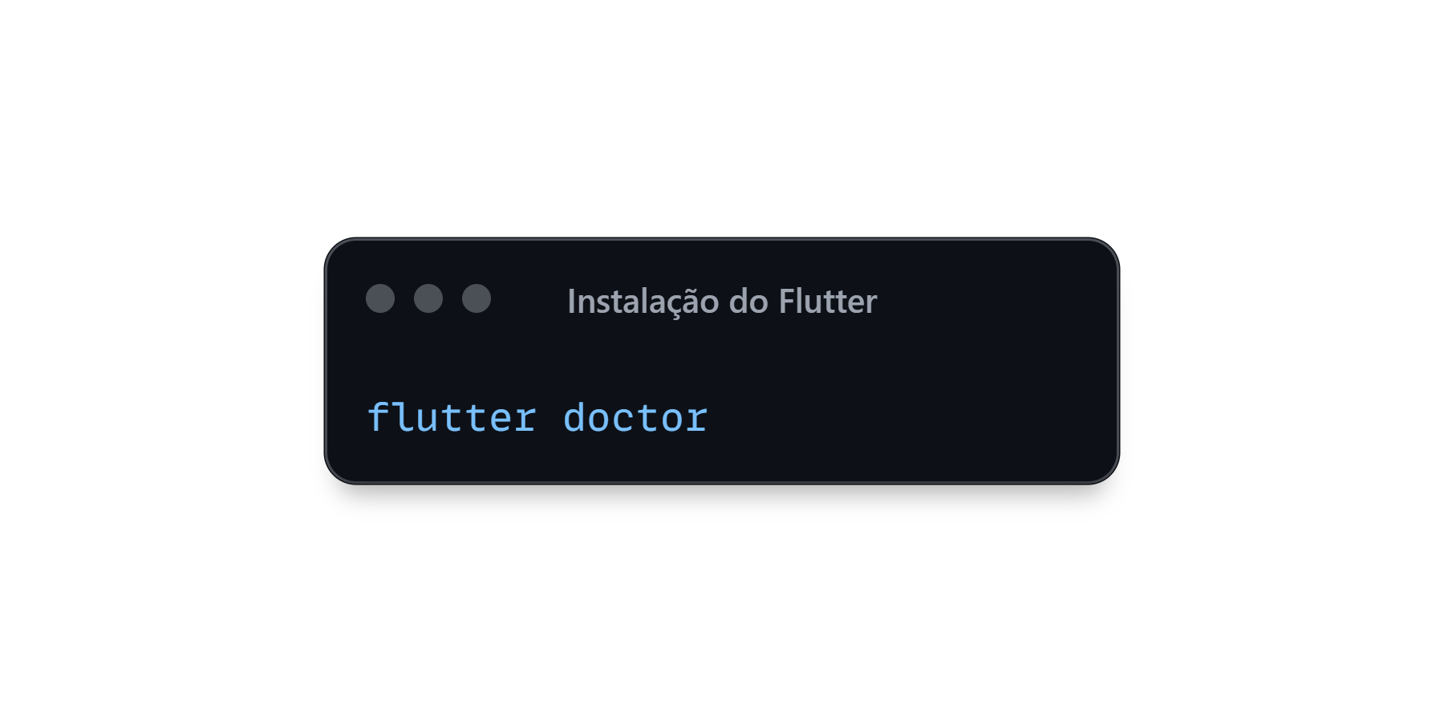
Instalação do Flutter
Configuração do Flutter Doctor
O Flutter Doctor é uma ferramenta vital que verifica se o ambiente de desenvolvimento está pronto para a ação. Execute “flutter doctor” no terminal e siga as instruções para resolver quaisquer problemas detectados.

Slide 8
Configuração do Ambiente de Desenvolvimento
Com o Flutter instalado, é hora de integrá-lo ao seu ambiente de desenvolvimento preferido. Seja você um fã de Visual Studio Code, Android Studio ou qualquer outro ambiente, o Flutter se adapta a você.
Instalação de Plugins e Extensões
Para uma experiência otimizada, instale as extensões pertinentes ao Flutter em seu IDE de escolha. Elas oferecem suporte para autocompletar, depuração e outras funcionalidades essenciais.
Configuração do Emulador ou Dispositivo Físico
Para testar suas aplicações, é necessário um emulador ou dispositivo físico. Configurar um emulador é simples e pode ser feito através do Android Studio ou do AVD Manager.

Slide 9
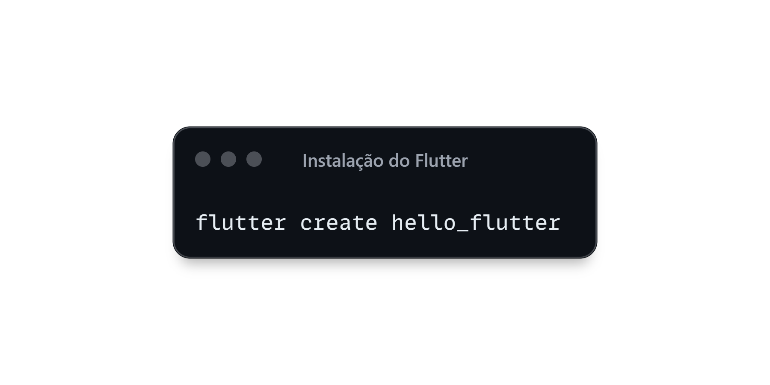
Exemplo Prático: Criando um Projeto Flutter
Vamos dar vida ao aprendizado com um exemplo prático. Criaremos um aplicativo Flutter básico que exibe uma mensagem de boas-vindas.
Criação de um Novo Projeto
Utilize o comando “flutter create” seguido pelo nome do seu projeto para criar a estrutura inicial de um aplicativo Flutter.

Slide 10
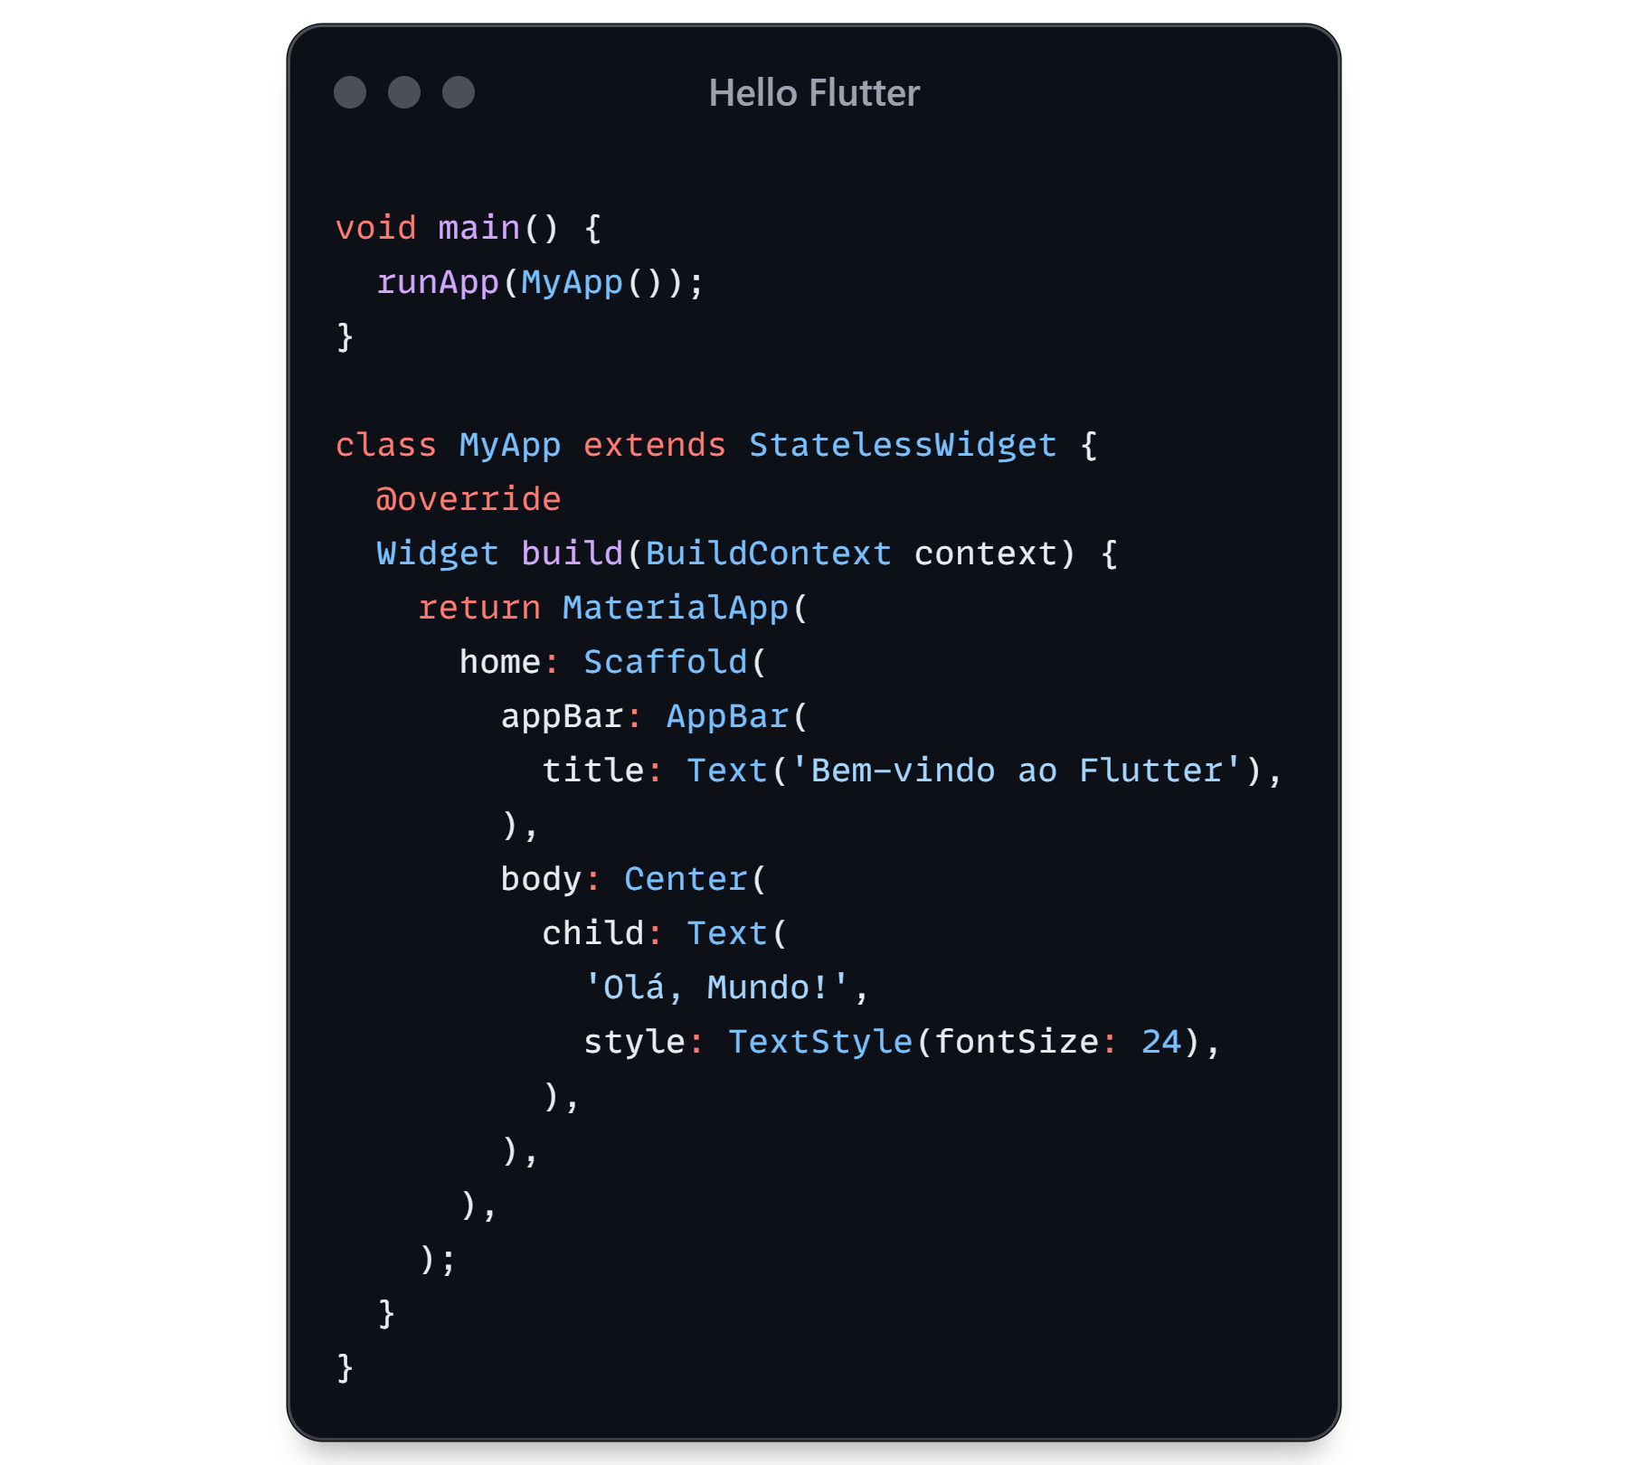
Exemplo Prático: Criando um Projeto Flutter
Edição do Código
Abra o projeto em seu IDE e navegue até o arquivo “lib/main.dart”. Substitua o código existente pelo seguinte:

Slide 11
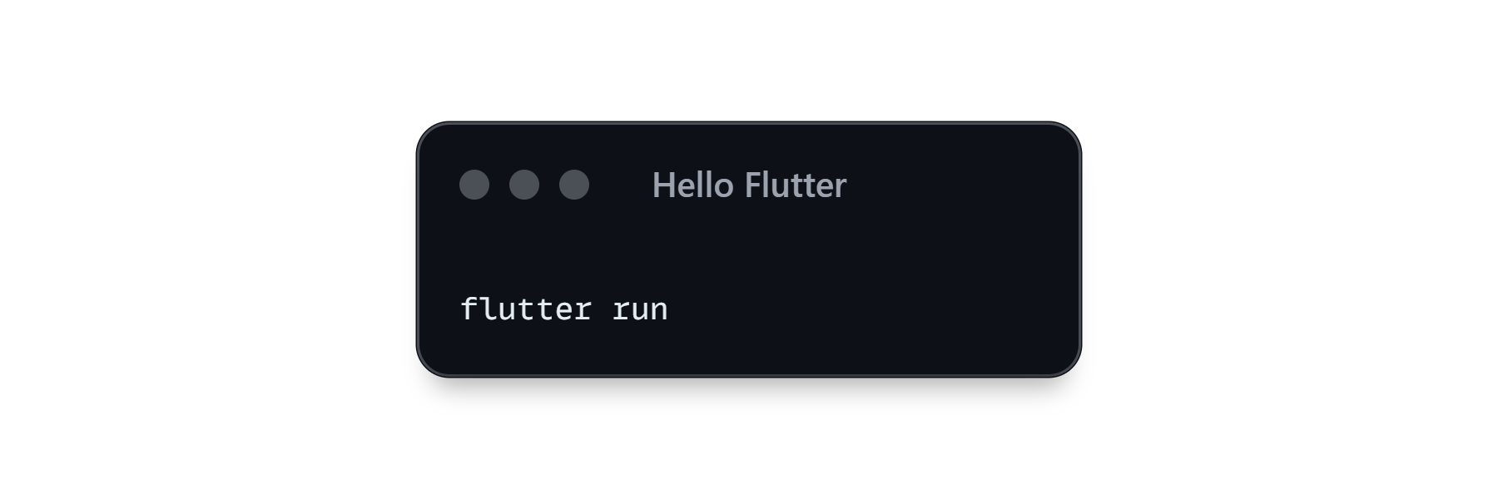
Exemplo Prático: Criando um Projeto Flutter
Execução do código
Utilize o comando “flutter run” no terminal, estando na raiz do seu projeto, para compilar e executar o aplicativo no emulador ou dispositivo conectado.

Slide 12
Fundamentos do Dart
02

Slide 13

Introdução ao Dart
O Dart é uma linguagem de programação desenvolvida pela Google, projetada para criar aplicativos robustos e de alto desempenho. Com uma sintaxe limpa e uma estrutura orientada a objetos, o Dart é uma escolha popular para o desenvolvimento de aplicativos web, mobile e até mesmo para servidores. E além de tudo é a linguagem padrão do Flutter.

Slide 14
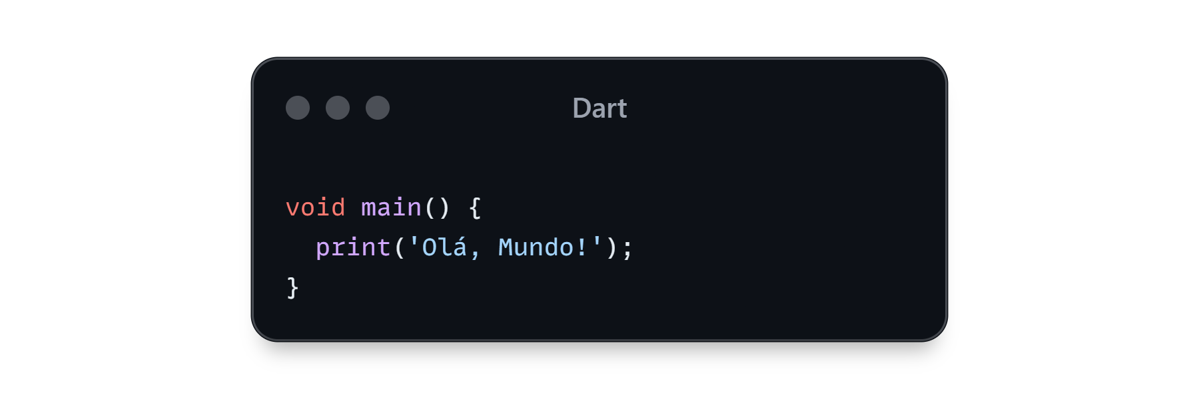
Sintaxe Básica
Para começar, vamos dar uma olhada em um simples "Olá, Mundo!" em Dart:
Neste exemplo, void main() é o ponto de entrada do programa, e print() é uma função que exibe texto no console. Simples, não é?

Slide 15
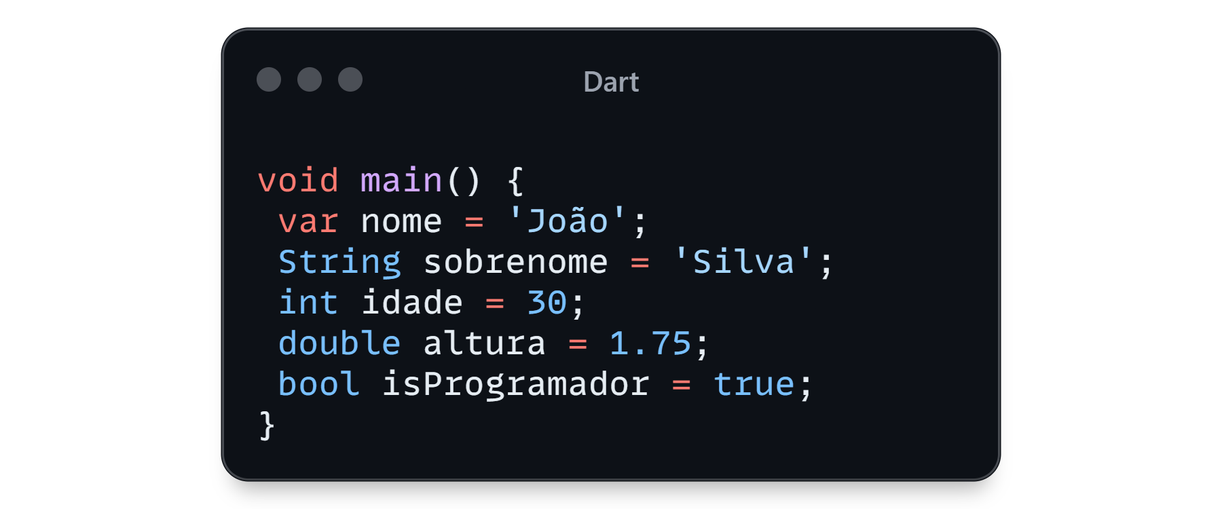
Variáveis e Tipos de Dados
Em Dart, você pode declarar variáveis usando var, dynamic ou especificando o tipo. Por exemplo:
Aqui, temos variáveis para armazenar o nome, sobrenome, idade, altura e se a pessoa é um programador. Dart é uma linguagem tipada, o que significa que você pode especificar o tipo das variáveis, mas também possui inferência de tipos.

Slide 16
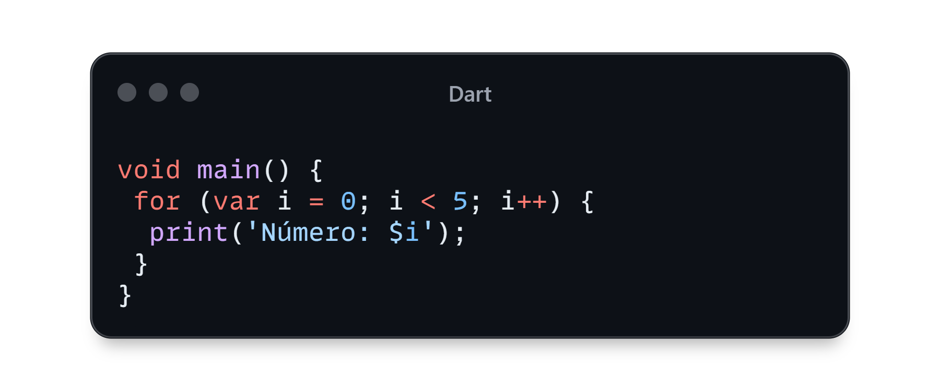
Estruturas de Controle
As estruturas de controle em Dart são semelhantes a outras linguagens de programação. Aqui está um exemplo de um loop for:
Este loop imprimirá os números de 0 a 4 no console.

Slide 17
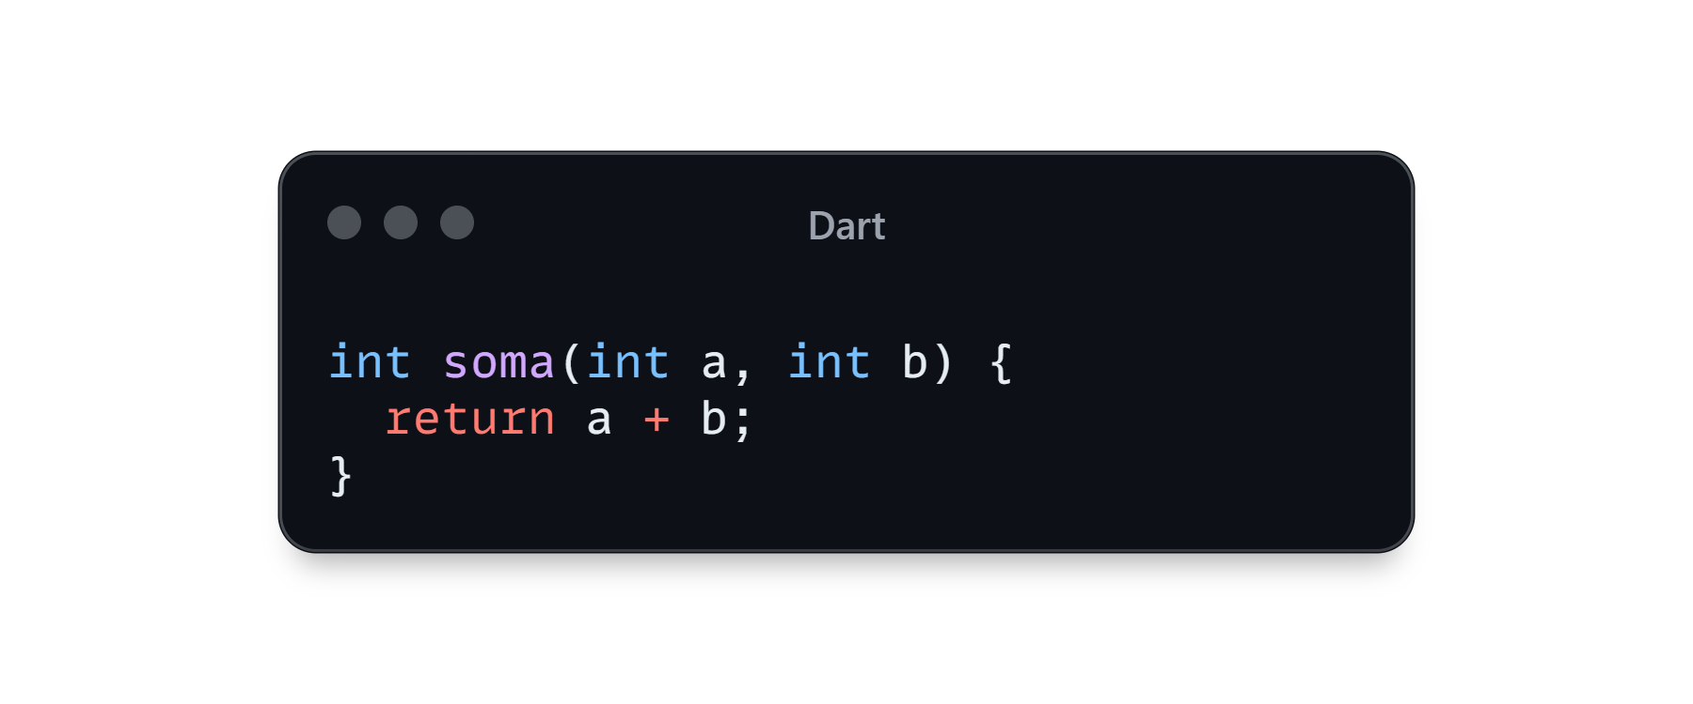
Funções
As funções em Dart são declaradas usando a palavra-chave void para funções que não retornam valor ou especificando o tipo de retorno para funções que retornam algo. Veja um exemplo:
Esta função soma aceita dois parâmetros inteiros e retorna sua soma.

Slide 18
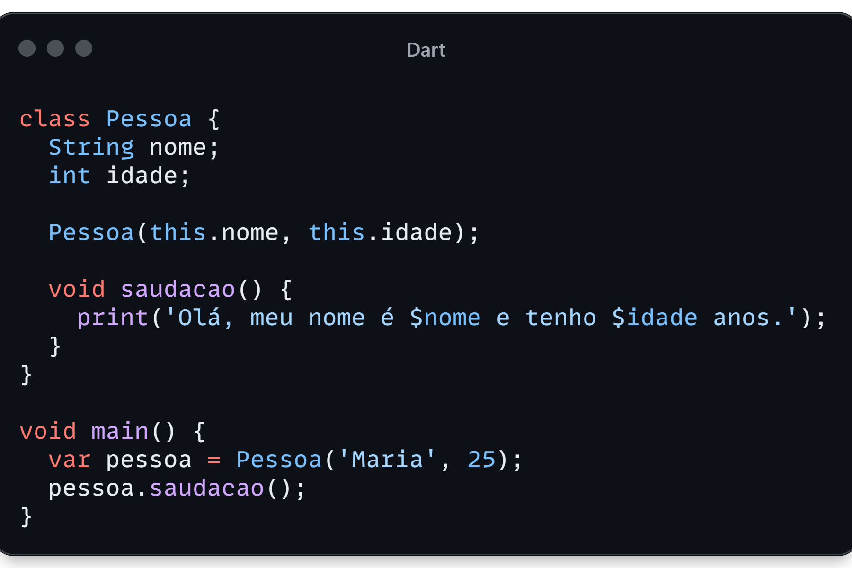
Classes e Objetos
Dart é uma linguagem orientada a objetos, o que significa que você pode criar classes e instanciar objetos a partir delas. Aqui está um exemplo:
Neste exemplo, criamos uma classe Pessoa com dois atributos e um método saudacao para cumprimentar a pessoa.

Slide 19
Widgets e Layouts Básicos
03

Slide 20
Widgets: A Essência da Interface do Usuário
Os widgets são os componentes básicos de qualquer aplicativo Flutter, sendo responsáveis por tudo o que é exibido na tela. Eles variam desde botões simples até elementos mais complexos, como listas roláveis e gráficos interativos. Aqui estão alguns dos widgets mais comuns que você encontrará:
MaterialApp: O Contêiner Global
Text: Exibindo Texto na Tela
RaisedButton: Botões Interativos

Slide 21
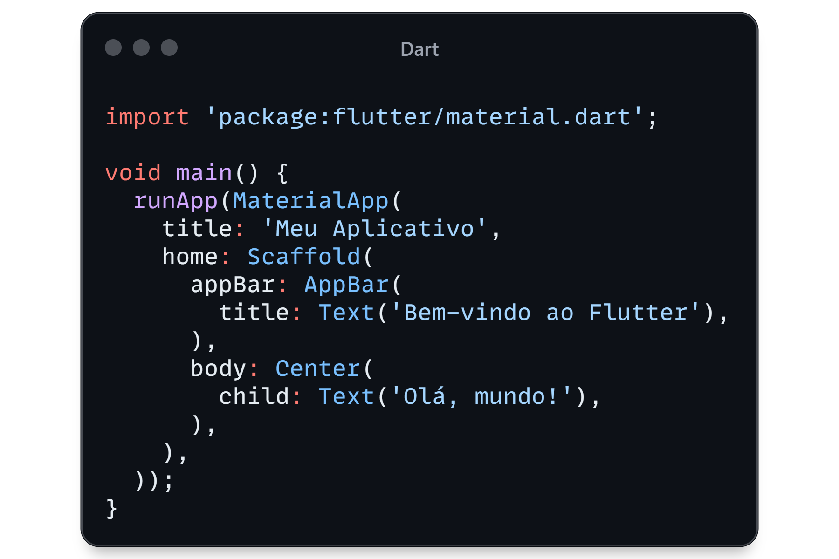
Widgets
MaterialApp: O Contêiner Global
O MaterialApp é o widget que define o esqueleto básico de um aplicativo Flutter. Ele configura aspectos importantes, como a barra de título, a navegação e o tema global do aplicativo. Veja um exemplo básico:

Slide 22
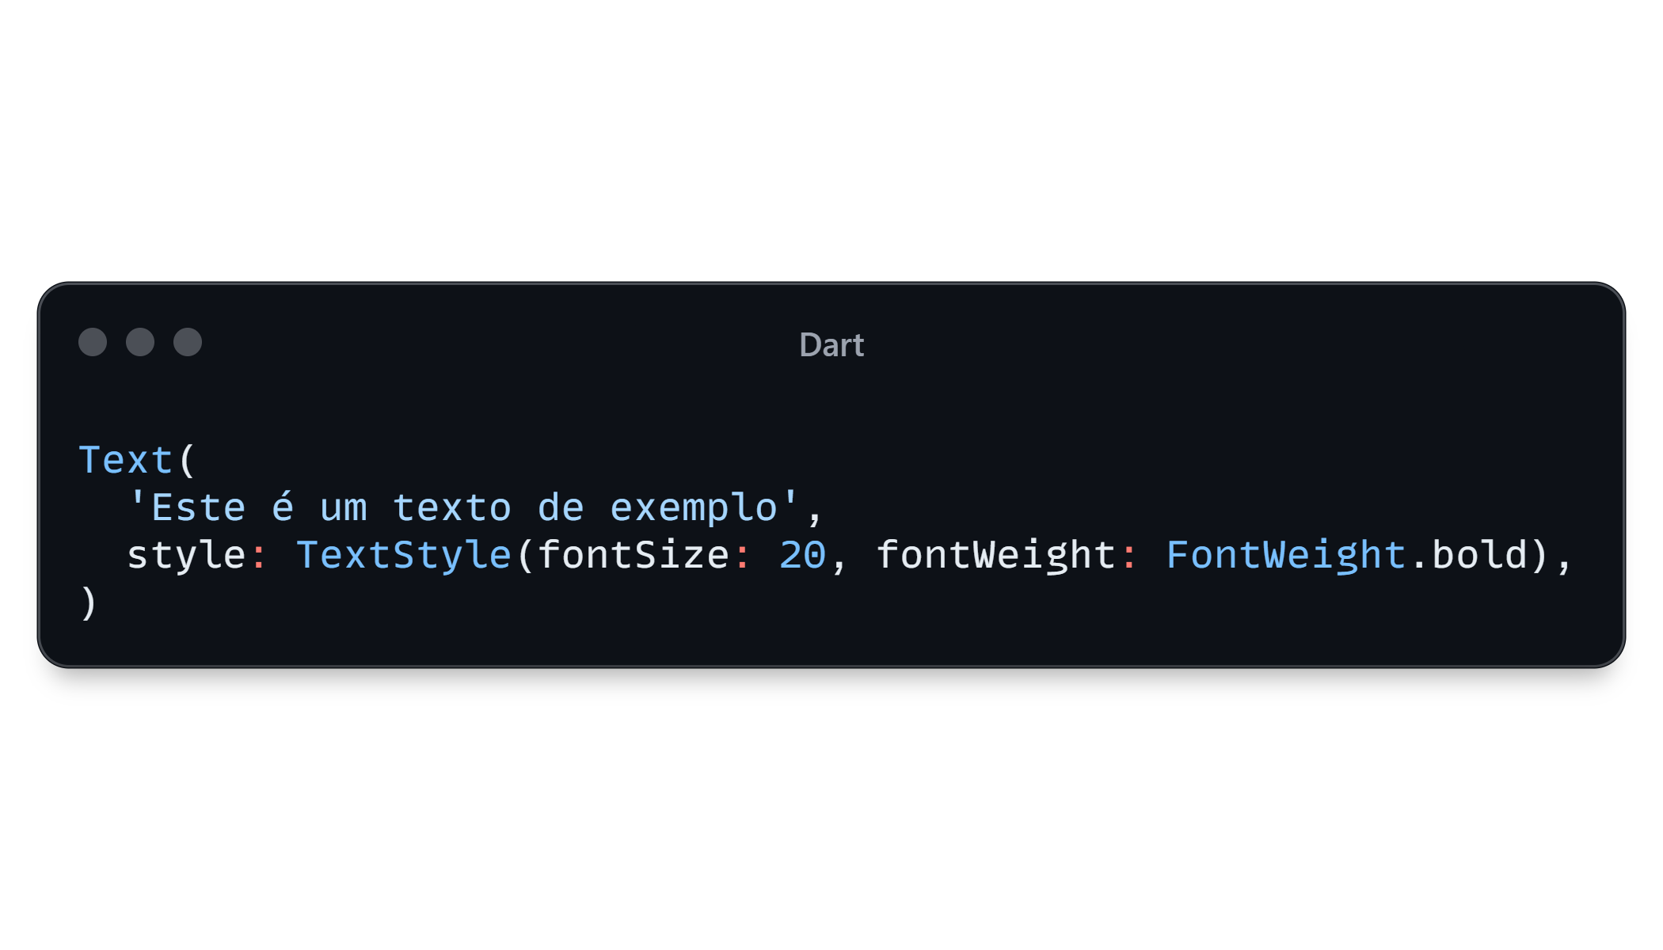
Widgets
Text: Exibindo Texto na Tela
O widget Text é usado para exibir texto na tela. Ele pode ser personalizado com diferentes estilos de fonte, tamanhos e cores. Aqui está um exemplo simples:

Slide 23
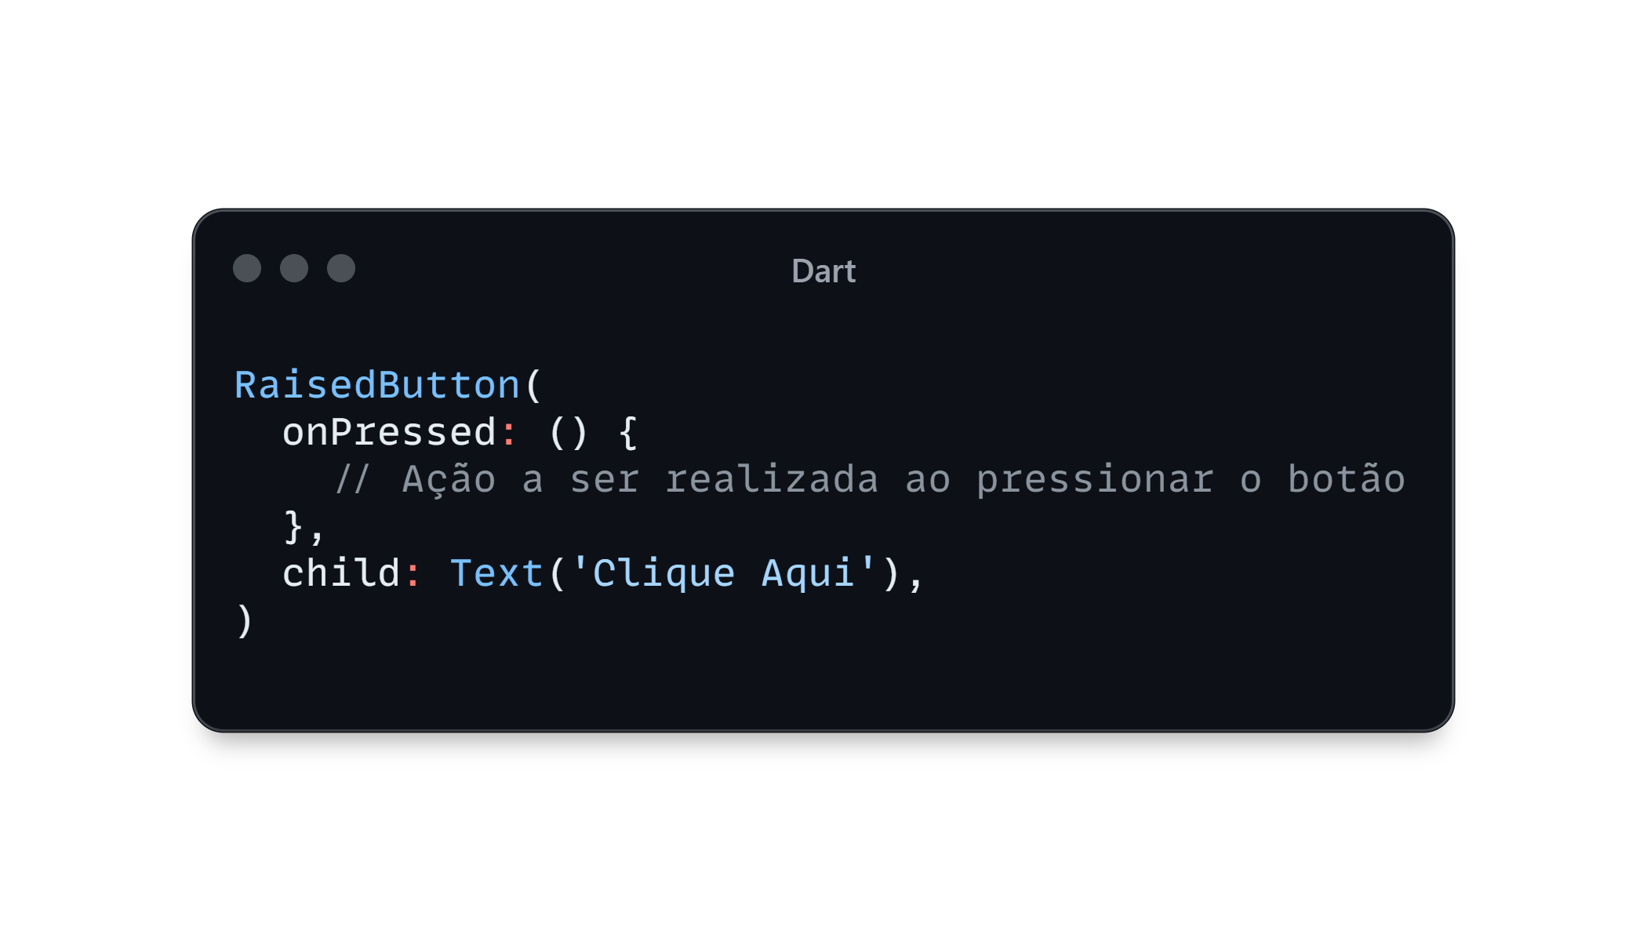
Widgets
RaisedButton: Botões Interativos
O RaisedButton é um widget que cria um botão com uma superfície elevada quando pressionado. É frequentemente usado para interações do usuário, como enviar formulários ou acionar ações. Veja como implementar um:

Slide 24
Layouts: Organizando Seu Espaço de Trabalho
Os layouts em Flutter determinam como os widgets são organizados e exibidos na tela. Eles permitem criar interfaces de usuário flexíveis e responsivas, adaptáveis a diferentes tamanhos de tela e orientações. Aqui estão alguns layouts básicos:
Column: Organização Vertical
Row: Organização Horizontal
Container: Controle Total

Slide 25
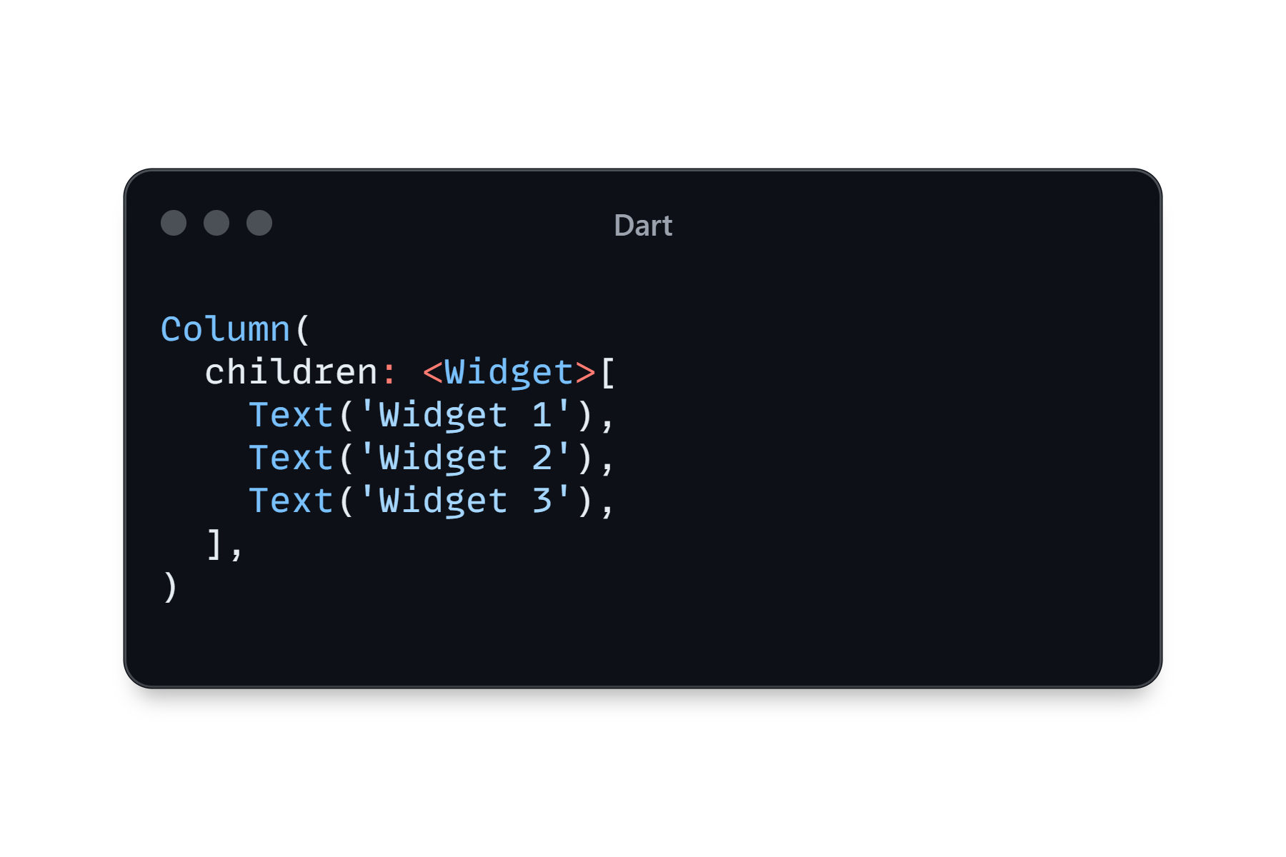
Layouts
Column: Organização Vertical
O layout Column organiza os widgets de forma vertical, um abaixo do outro. É útil para listas verticais e interfaces de usuário que precisam de uma disposição vertical. Veja um exemplo:

Slide 26
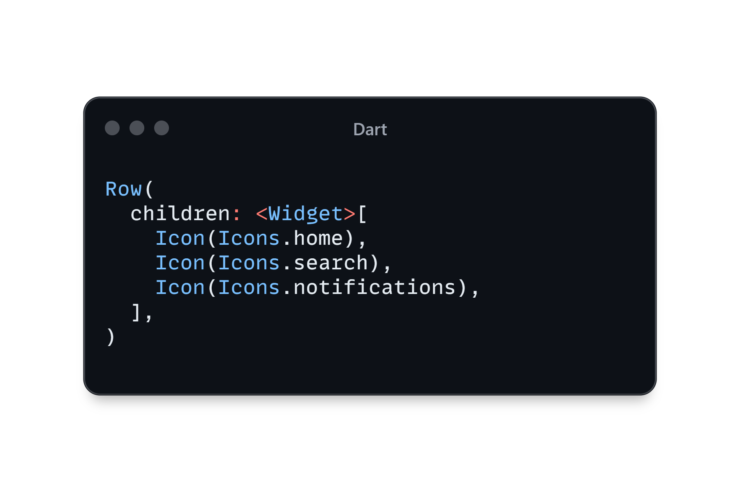
Layouts
Row: Organização Horizontal
O layout Row organiza os widgets horizontalmente, um ao lado do outro. É ideal para menus, barras de ferramentas e outras disposições horizontais. Veja como é utilizado:

Slide 27
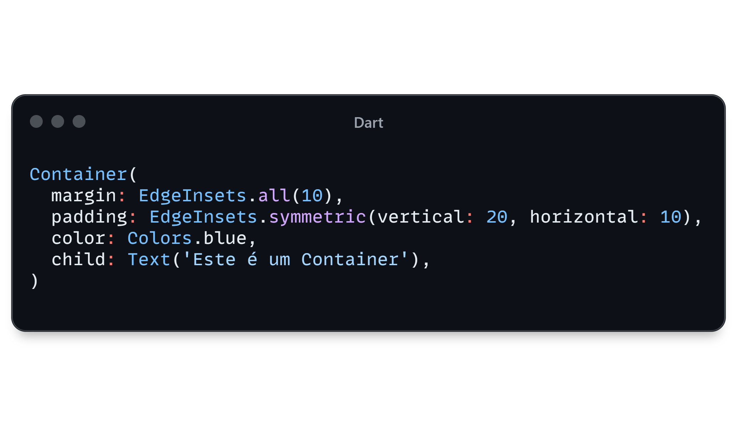
Layouts
Container: Controle Total
O widget Container oferece controle total sobre a aparência e o layout de seu filho. Ele pode ser usado para adicionar margens, preenchimento, cor de fundo e muito mais. Aqui está um exemplo simples:

Slide 28
Gerenciamento de Estado e Navegação
04

Slide 29
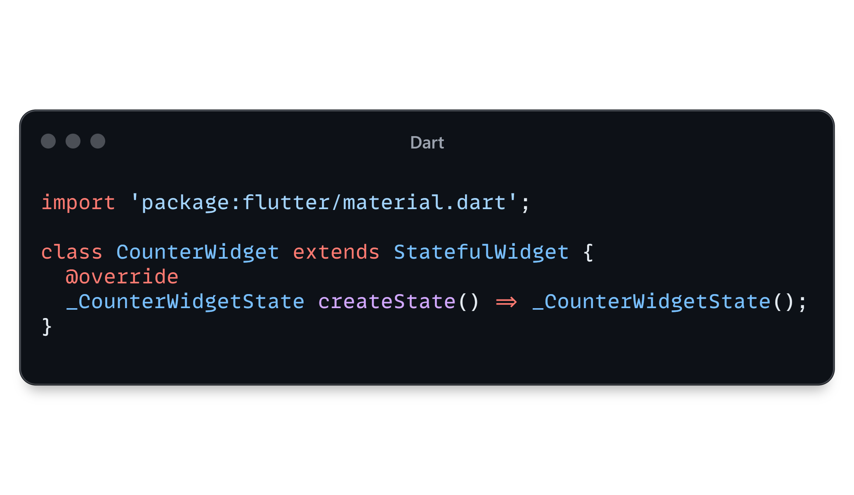
Gerenciamento de Estado: A Base do Flutter
No desenvolvimento de aplicativos Flutter, entender e implementar o gerenciamento de estado é crucial para criar interfaces responsivas e dinâmicas. O Flutter oferece diversas opções para gerenciar o estado da sua aplicação, desde simples StatefulWidget até soluções mais avançadas como Provider ou Bloc.
No exemplo, utilizamos StatefulWidget para gerenciar o estado do contador. A cada clique no botão flutuante, o estado é atualizado e a interface reflete essa mudança:

Slide 30
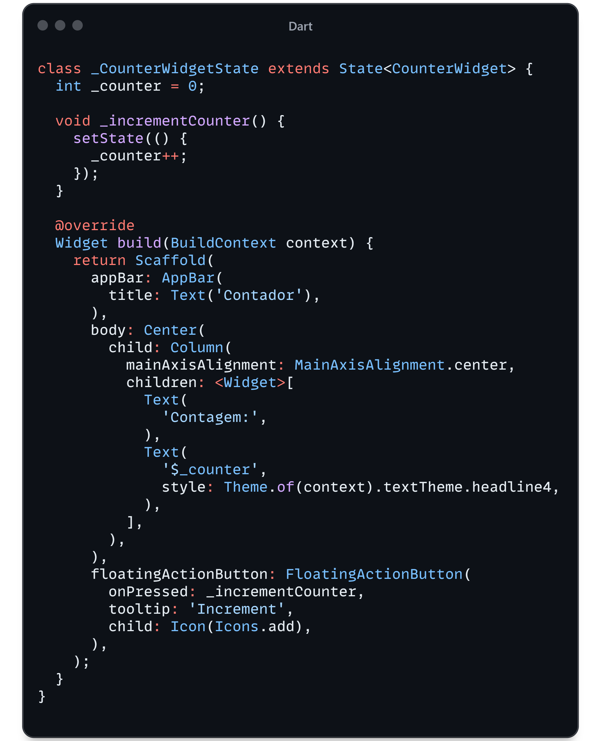

Slide 31
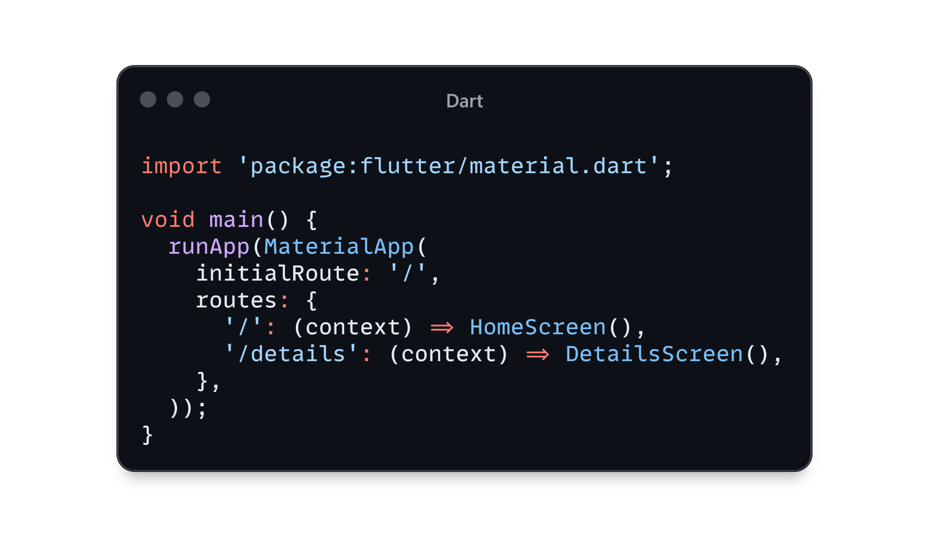
Navegação: Conduzindo o Usuário pelo Aplicativo
Navegar entre telas é uma parte essencial da experiência do usuário em qualquer aplicativo móvel. No Flutter, a navegação é facilitada através do uso de rotas e do widget Navigator. Com o Flutter, podemos criar transições fluidas entre telas de forma simples e eficiente.
No exemplo, definimos duas telas usando StatelessWidget e as navegamos utilizando o Navigator. Ao pressionar o botão na tela inicial, o usuário é levado para a tela de detalhes. Para retornar, basta pressionar o botão "Voltar".

Slide 32
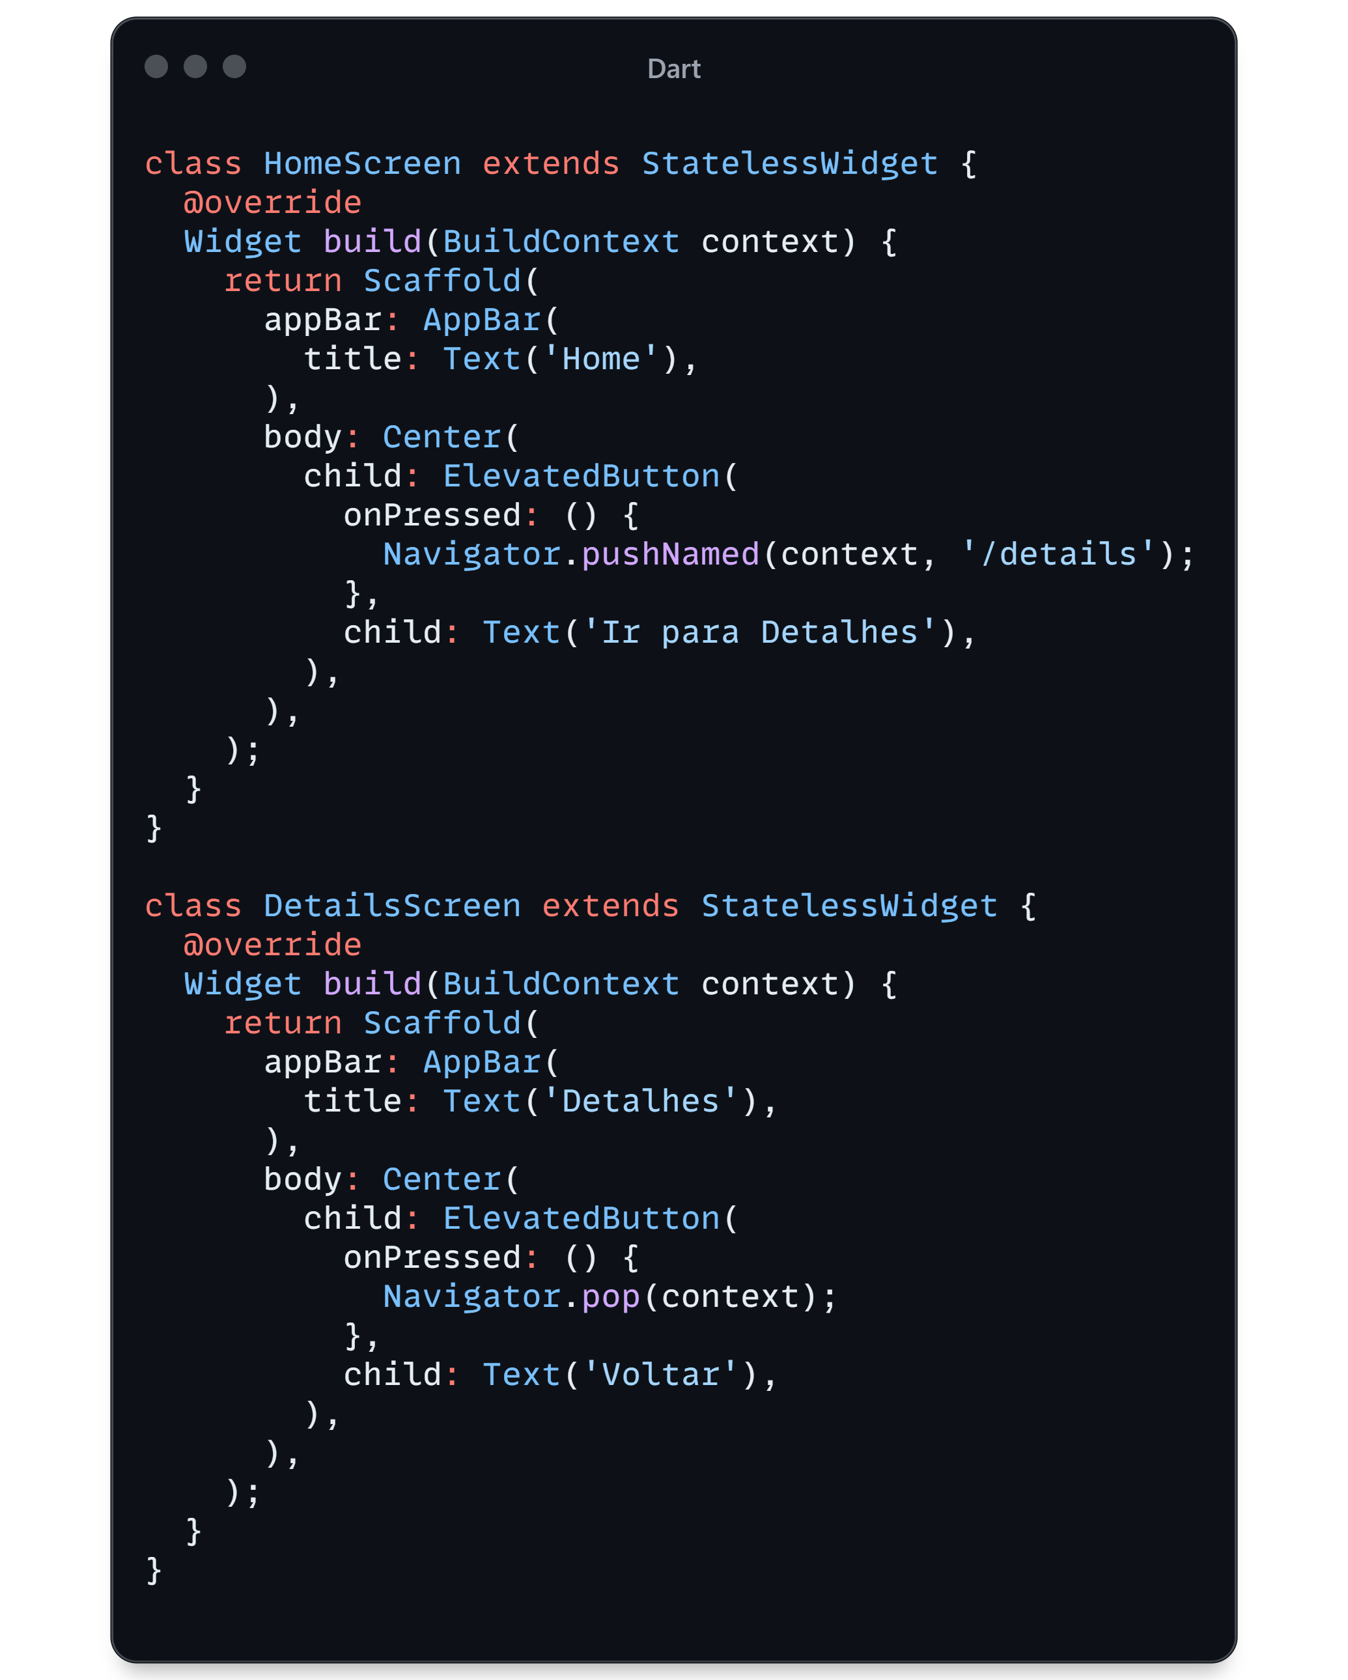

Slide 33
Conectividade e Publicação
05

Slide 34
Conectividade: Mantendo-se Conectado com Seus Usuários
Em um mundo cada vez mais conectado, garantir que seu aplicativo Flutter funcione de forma confiável em diferentes condições de rede é essencial. O Flutter fornece uma série de plugins que permitem verificar e reagir à conectividade da rede de forma simples e eficaz.
Neste exemplo, utilizamos o plugin “connectivity” para verificar o estado da conexão com a internet. Dependendo do resultado, exibimos uma mensagem adequada na interface do aplicativo.

Slide 35
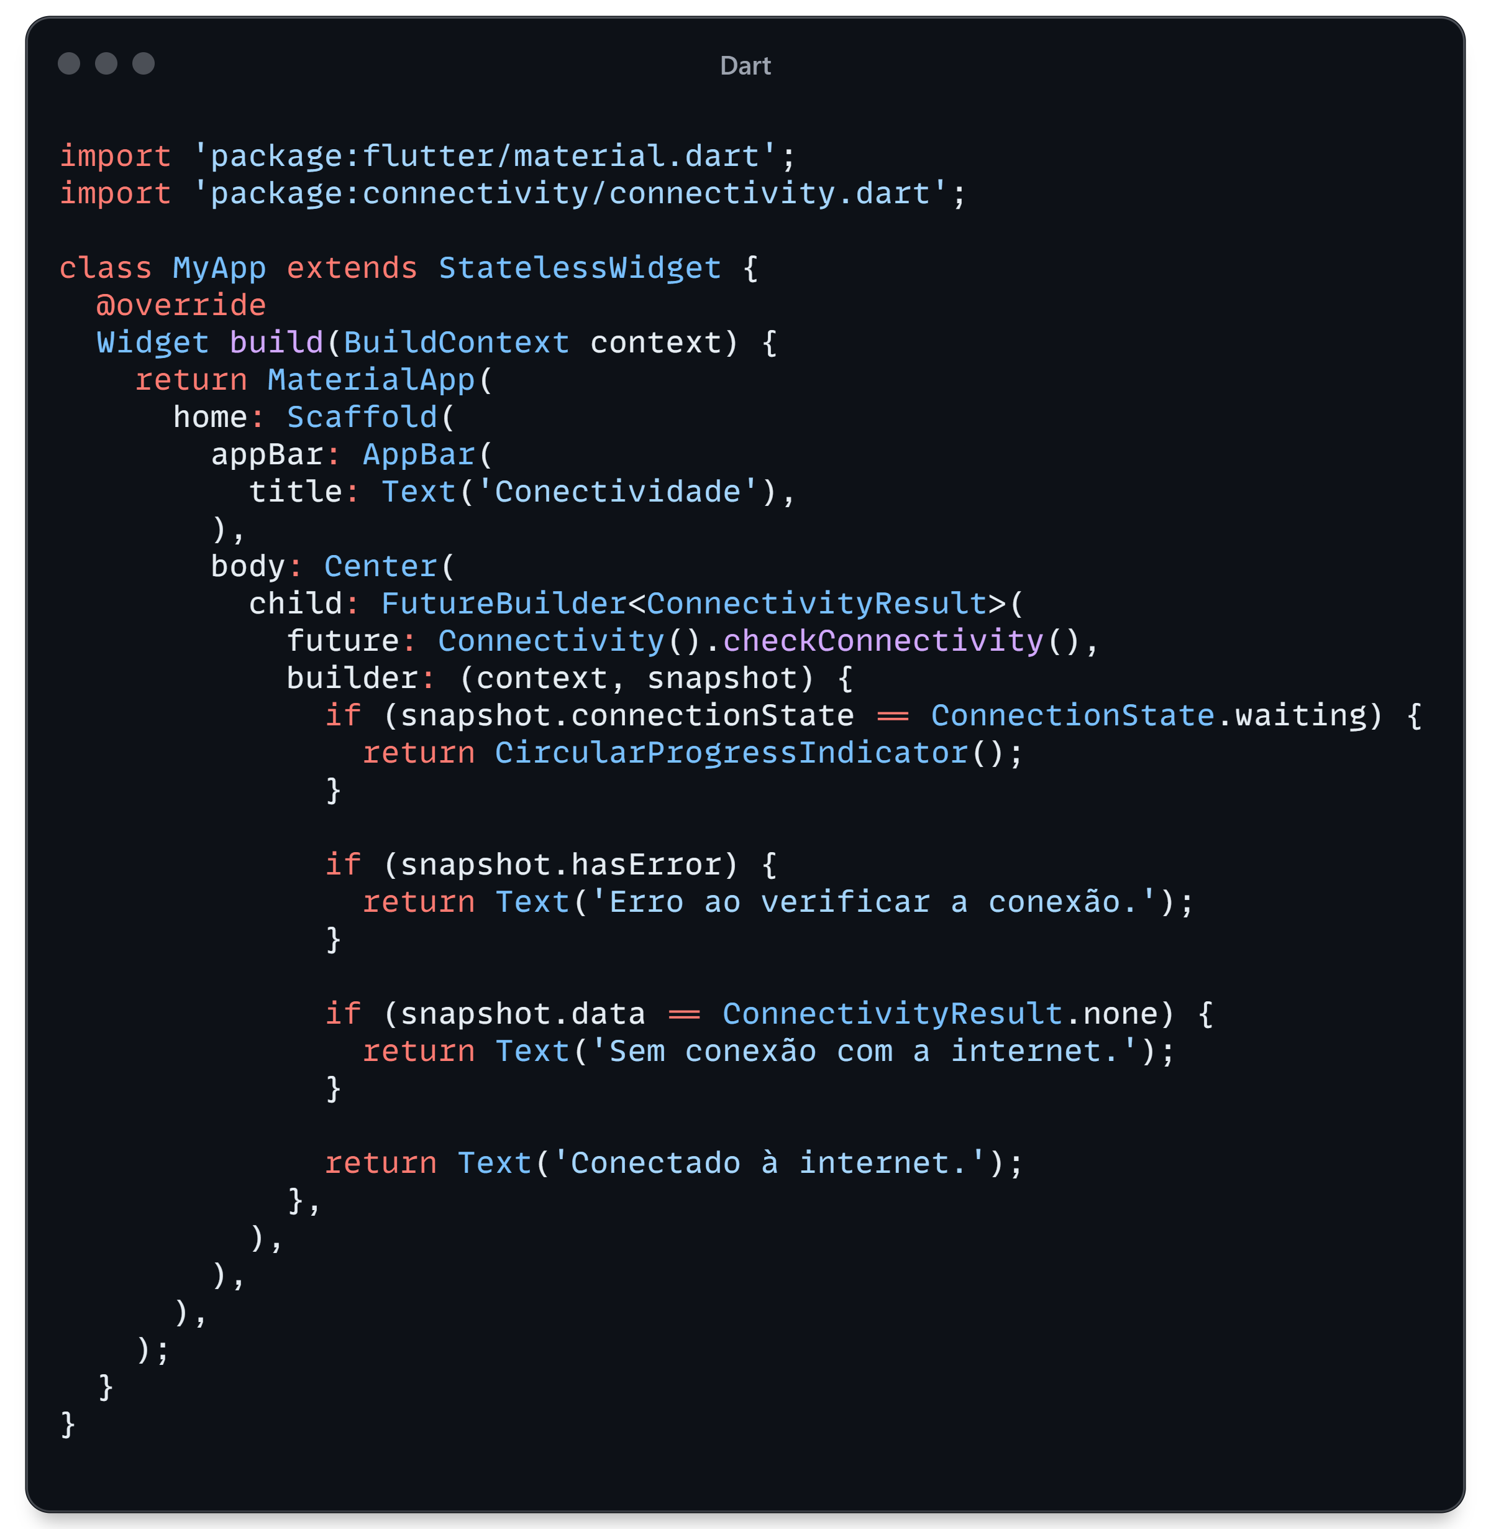

Slide 36
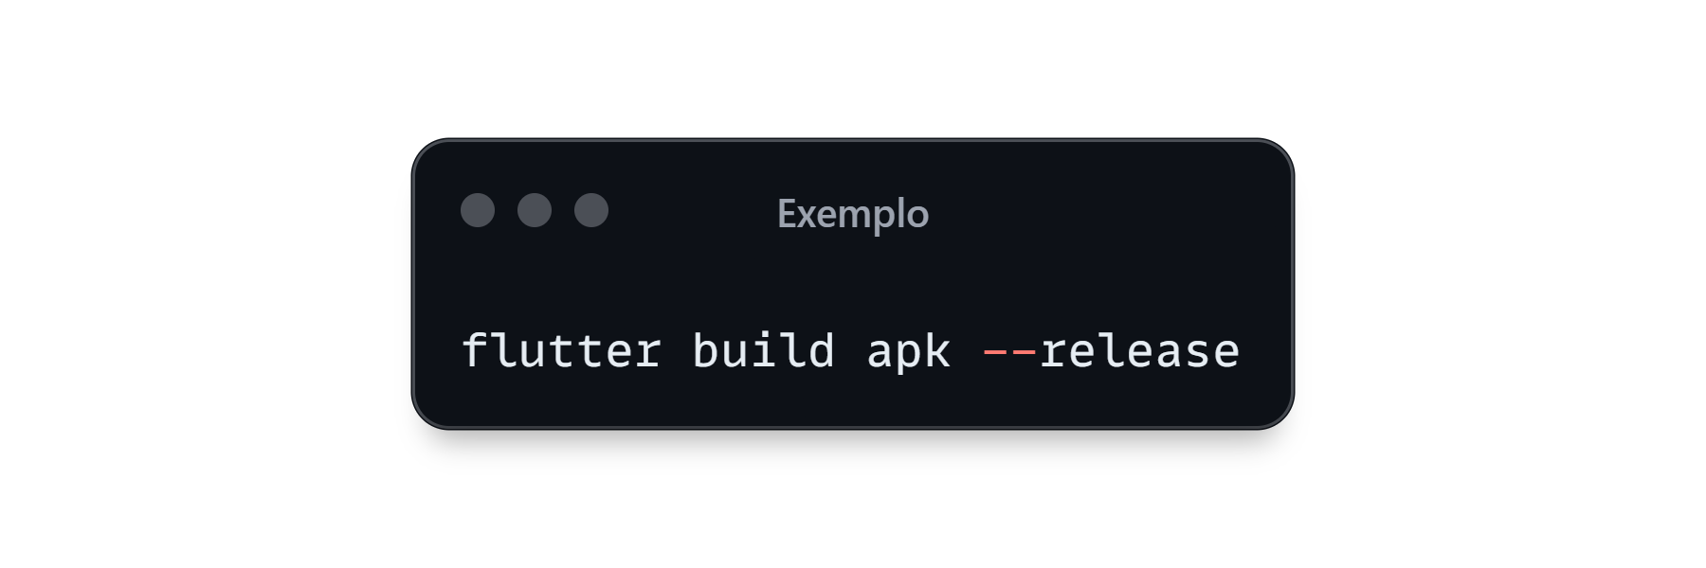
Publicação: Compartilhando Seu App com o Mundo
Após desenvolver e testar seu aplicativo Flutter, o próximo passo é compartilhá-lo com o mundo. Felizmente, o Flutter simplifica bastante o processo de publicação, permitindo que você compile seu aplicativo para várias plataformas e o envie para as lojas de aplicativos correspondentes.
Este comando compila seu aplicativo Flutter para um arquivo APK pronto para distribuição. Após a conclusão, você pode encontrar o arquivo APK na pasta build/app/outputs/flutter-apk.

Slide 37
Conclusões

Slide 38
Publicação: Compartilhando Seu App com o Mundo
Parabéns por completar este ebook sobre os fundamentos do Flutter! Esperamos que você tenha adquirido uma compreensão sólida dos conceitos essenciais necessários para iniciar sua jornada como desenvolvedor Flutter.
Lembre-se de que dominar o Flutter é uma jornada contínua. À medida que você se aprofunda no desenvolvimento de aplicativos, você encontrará desafios únicos e novas oportunidades de aprendizado. A prática constante, a exploração de projetos pessoais e a participação na comunidade Flutter são formas excelentes de aprimorar suas habilidades e expandir seu conhecimento.
Como você prossegue em sua jornada de desenvolvimento Flutter, lembre-se de manter-se atualizado com as últimas atualizações e práticas recomendadas. A tecnologia está em constante evolução, e ficar por dentro das novidades garantirá que você esteja sempre no caminho certo para criar aplicativos incríveis.
Desejamos a você muito sucesso em suas futuras empreitadas de desenvolvimento Flutter. Continue explorando, criando e inovando, e estamos ansiosos para ver as incríveis aplicações que você construirá com Flutter!

